Slide 1


PRESENTACIÓN TÉCNICA
*para los que le saben
MÉTODO(logia)

Slide 2
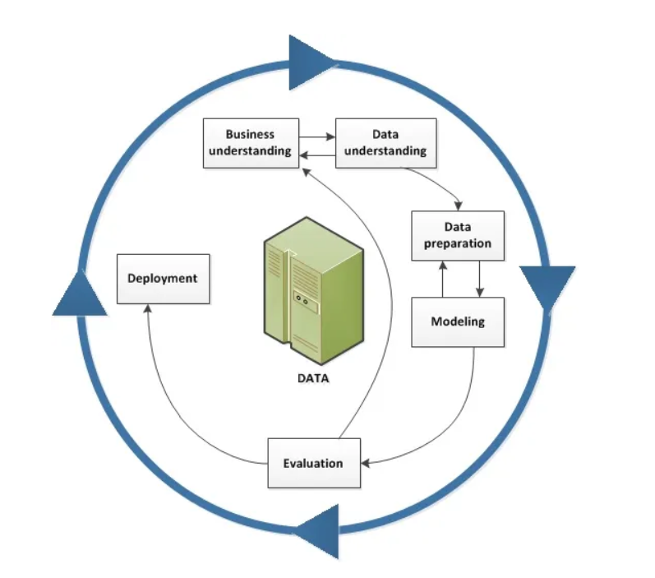

Slide 3
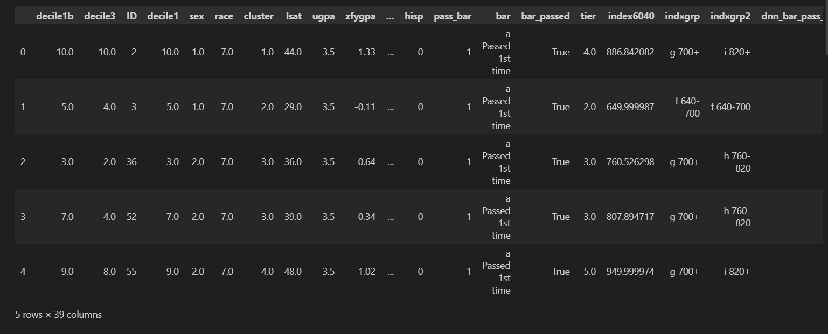
PRESENTACIÓN TÉCNICA
*para los que le saben
DE DATOS Y MODELO(s)
Datos originales: Wightman, L. F. (1998). LSAC National Longitudinal Bar Passage Study. LSAC Research Report Series. Law School Admission Council.
Target: Datos numéricos binarios
Features: Datos numéricos, continuos, discretos y ordinales.
Librerías:
pandas==2.2.2
matplotlib==3.9.0
seaborn==0.13.2
numpy==1.26.4
sklearn==1.5.0
imblearn==0.12.3
pickle==4.0
yaml==6.0.2

Slide 5
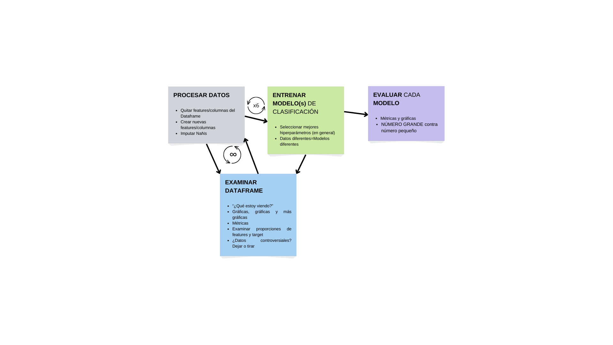
DE DATOS Y MODELO(s)
METODO(logia)

Slide 6
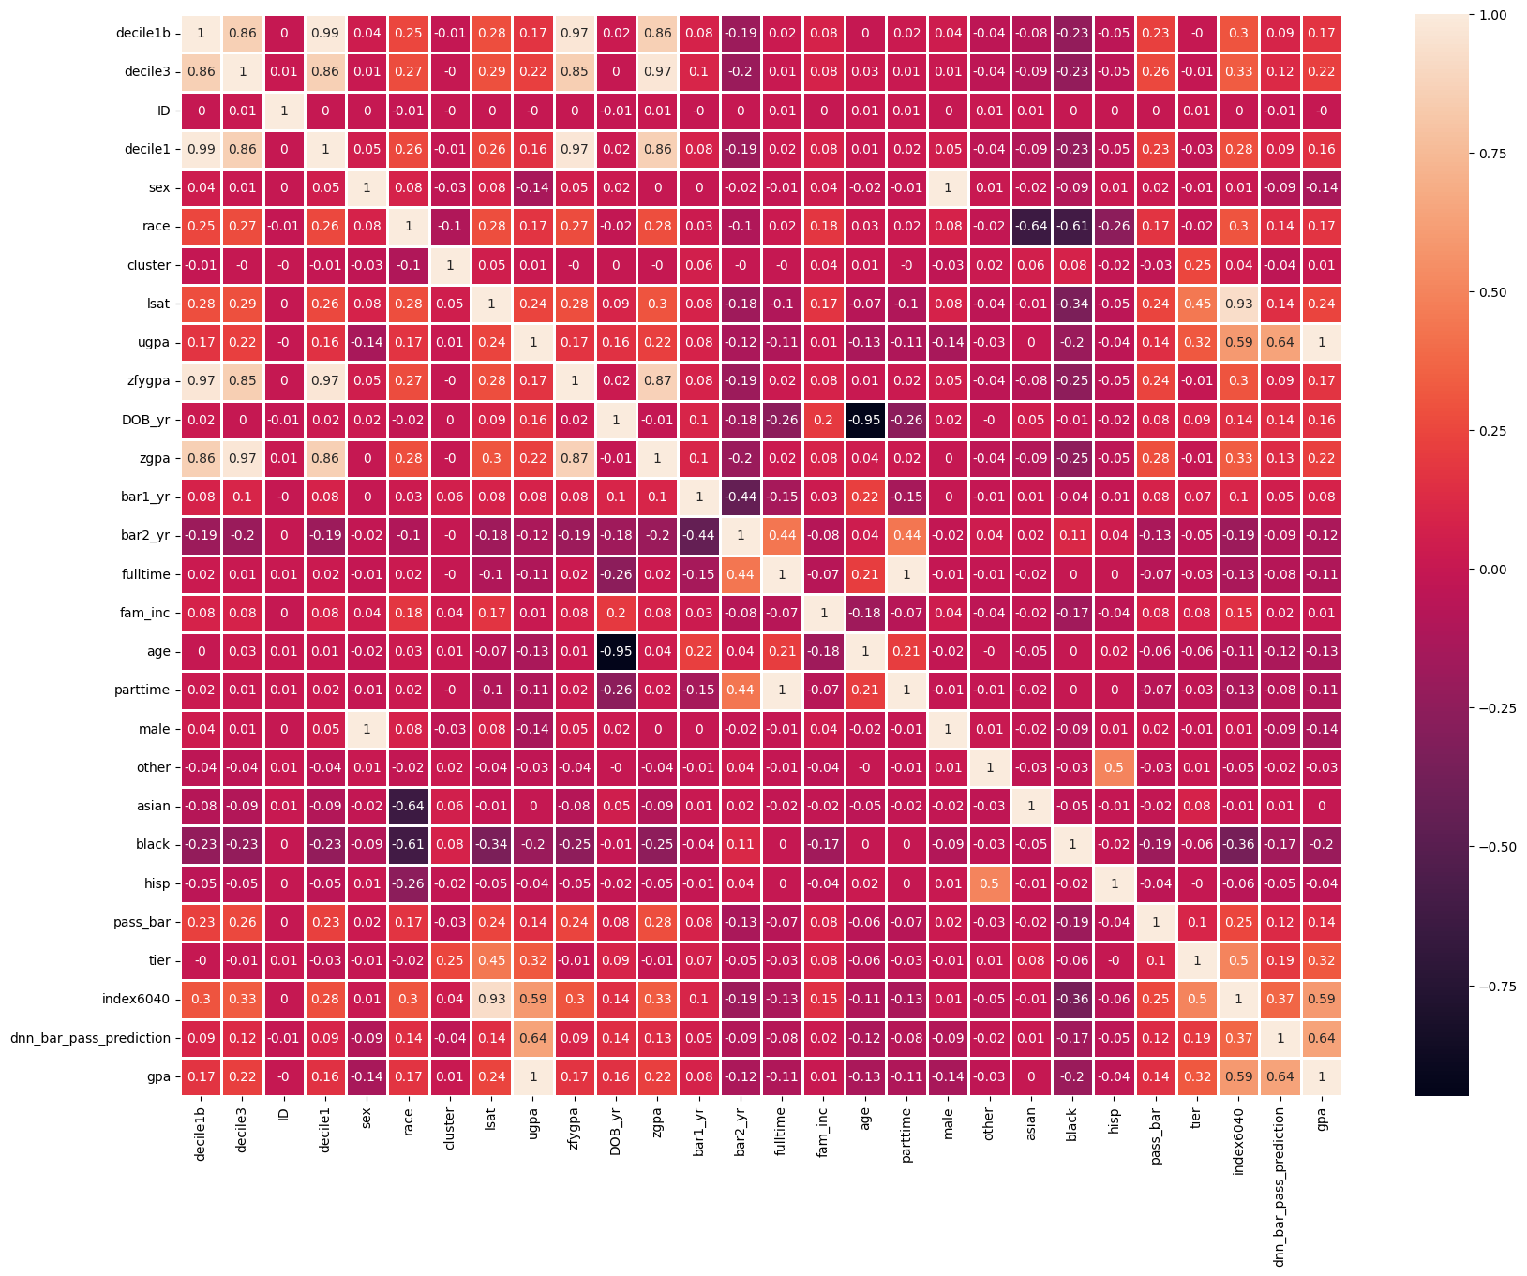
DE DATOS Y MODELO(s)
(DEMASIADOS) DATOS
22407 filas × 39 columnas
Muchas features
NaNs y nulls
Desbalanceo en target (Oversampling)
Train/Test (con y sin datos controversiales, y ambos con y sin oversampling)

Slide 7
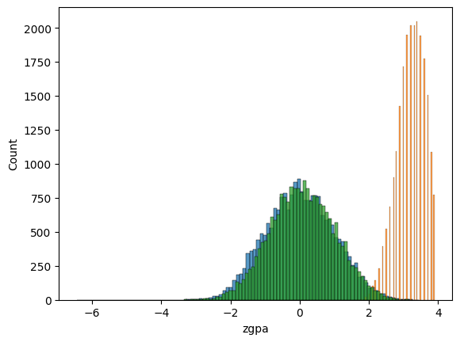
FEATURES
UGPA (GPA)
ZGPA
ZFYGPA
(…)

Slide 8
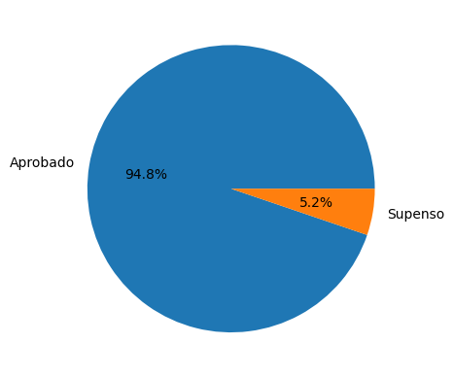
TARGET

Slide 9
Features numéricas: | Features no numéricas:
decile1b | grad
decile3 | bar1
ID | bar2
decile1 | gender
sex | race1
race | race2
cluster | Dropout
lsat | bar
ugpa | indxgrp
zfygpa | indxgrp2
DOB_yr
zgpa
bar1_yr
bar2_yr
fulltime
fam_inc
age
+ dnn_bar_pass_prediction: The LSAT prediction from the DNN model.
+ gender: Gender of the student.
+ lsat: LSAT score received by the student.
+ race: Race of the student.
+ ugpa: A student's undergraduate GPA.
+ pass_bar: - Ground truth label indicating whether or not the student eventually passed a bar.
+ bar_passed - I added a boolean target column for convenience, of whether someone passed the bar at any point
FEATURES

Slide 10
+ dnn_bar_pass_prediction: The LSAT prediction from the DNN model.
+ gender: Gender of the student.
+ lsat: LSAT score received by the student.
+ race: Race of the student.
+ ugpa: A student's undergraduate GPA.
+ pass_bar: - Ground truth label indicating whether or not the student eventually passed a bar.
+ bar_passed - I added a boolean target column for convenience, of whether someone passed the bar at any point
Features numéricas: | Features no numéricas:
partime | grad
male | bar1
other | bar2
asian | gender
black | race1
hisp | race2
pass_bar | Dropout
bar_passed (BOOL) | bar
tier | indxgrp
index6040 | indxgrp2
dnn_bar_pass_prediction
gpa

Slide 12
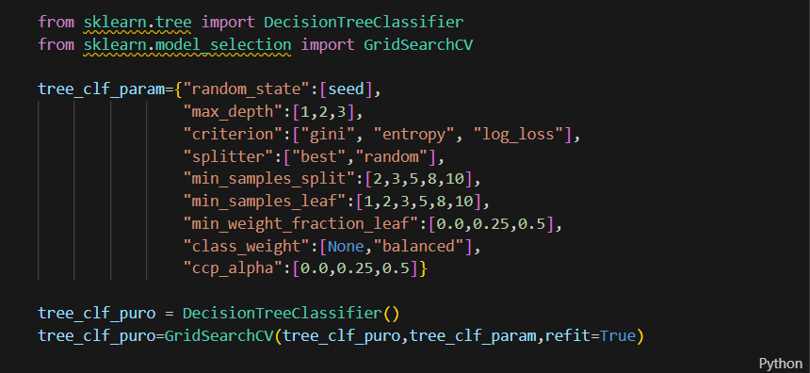
MODELOS
Árbol de decisión
Forest
Regresión Logística
SVC
KNN
KMeans
MÉTODO(logia)

Slide 13
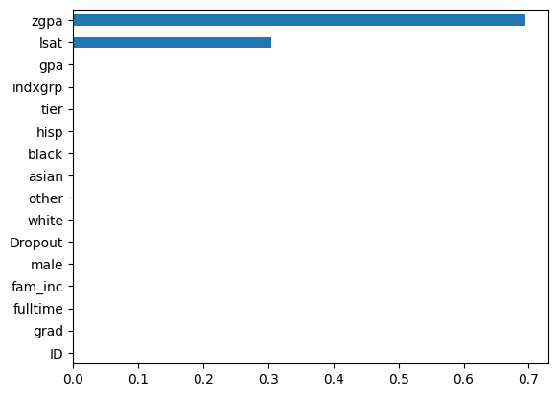
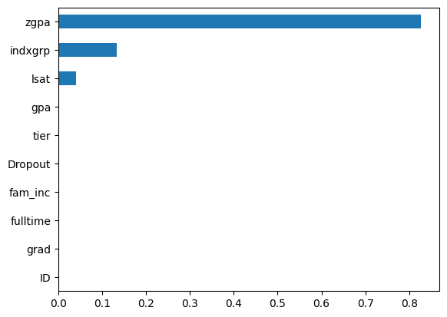
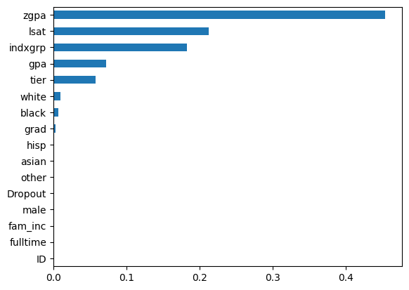
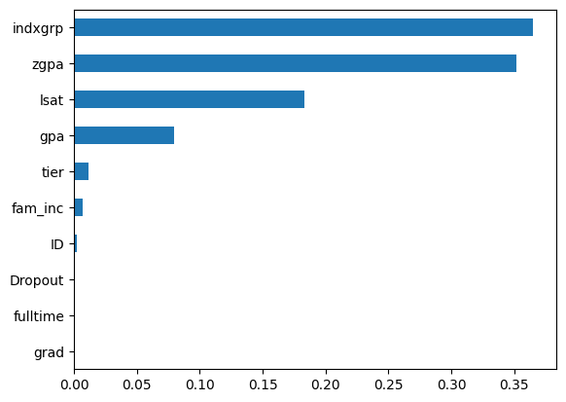
DATOS CONTROVERSIALES
DATOS NO CONTROVERSIALES
TREE
¿EN QUÉ SE FIJAN LOS MODELOS?
FOREST
MÉTODO(logia)

Slide 14
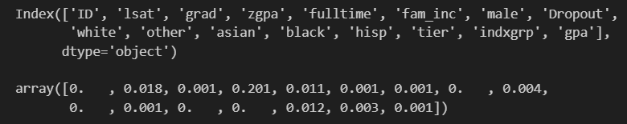
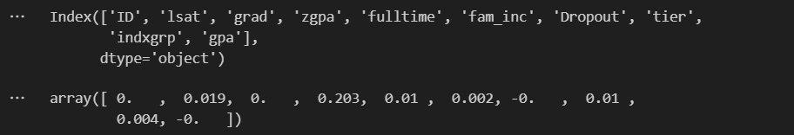
DATOS CONTROVERSIALES
DATOS NO CONTROVERSIALES
TREE
¿EN QUÉ SE FIJAN LOS MODELOS?
FOREST
MÉTODO(logia)

Slide 16
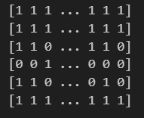
RESULTADOS Y EVALUACIÓN
Mejores modelos:
Tree
Reg. Log.
KNN
MÉTODO(logia)

Slide 17
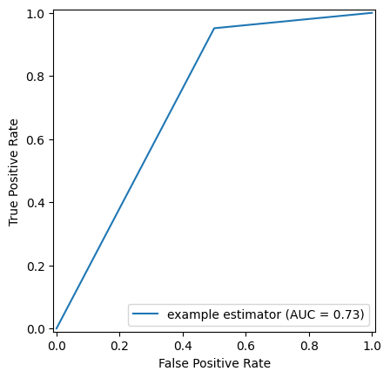
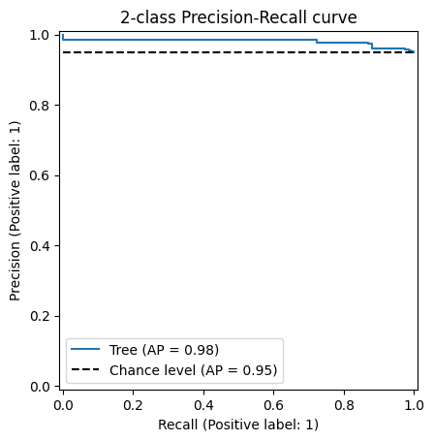
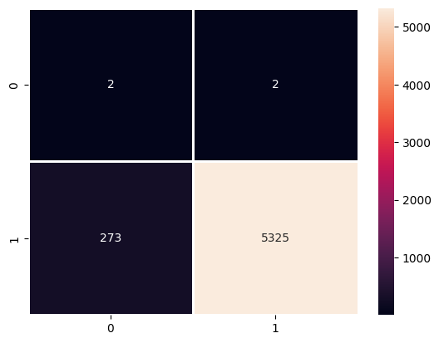
EVALUACIÓN
Mejores modelos:
Forest
Reg. Log.
KNN
Métricas:
1.
AUC: 0.7781149589432346
F1-Score:0.8694190566235949
Precision Score: 0.7767974469682748
Recall Score: 0.987118320610687
ROC-AUC Score: 0.5719279546315846
Specificity: 0.15673758865248227
2.
AUC: 0.9503748661192432
F1-Score:0.9745327958959326
Precision Score: 0.9984982166322508
Recall Score: 0.9516908212560387
ROC-AUC Score: 0.6681531029357116
Specificity: 0.38461538461538464
3.
AUC: 0.978246539222149
F1-Score:0.9780439121756487
Precision Score: 0.95703125
Recall Score: 1.0
ROC-AUC Score: 0.9789002557544757
Specificity: 0.9578005115089514
MÉTODO(logia)

Slide 18
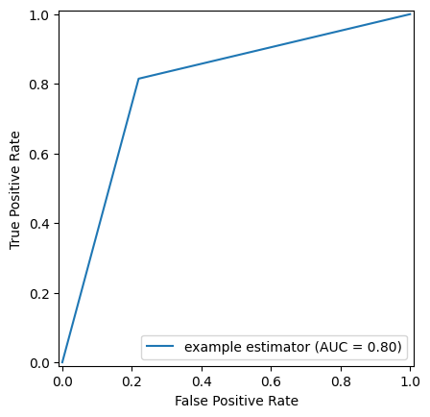
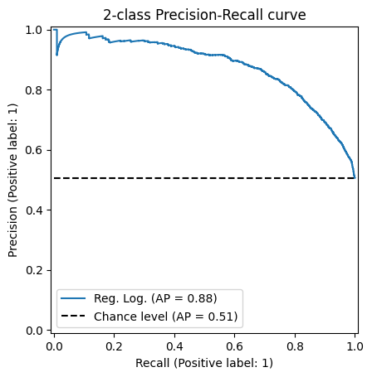
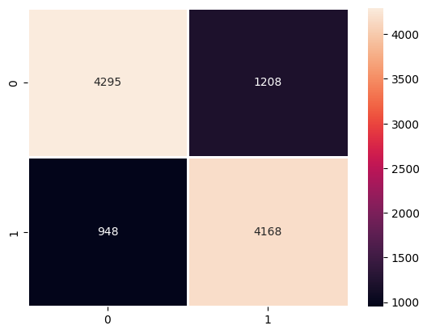
EVALUACIÓN
Métricas:
1.
AUC: 0.7781149589432346
F1-Score:0.8694190566235949
Precision Score: 0.7767974469682748
Recall Score: 0.987118320610687
ROC-AUC Score: 0.5719279546315846
Specificity: 0.15673758865248227
2.
AUC: 0.9503748661192432
F1-Score:0.9745327958959326
Precision Score: 0.9984982166322508
Recall Score: 0.9516908212560387
ROC-AUC Score: 0.6681531029357116
Specificity: 0.38461538461538464
3.
AUC: 0.978246539222149
F1-Score:0.9780439121756487
Precision Score: 0.95703125
Recall Score: 1.0
ROC-AUC Score: 0.9789002557544757
Specificity: 0.9578005115089514
MÉTODO(logia)

Slide 19
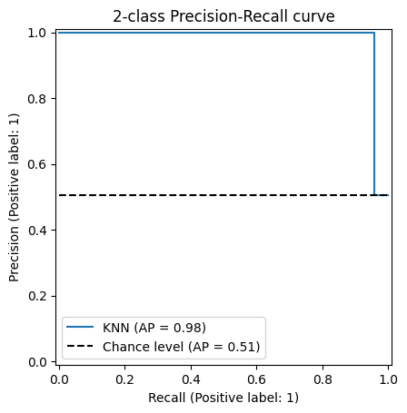
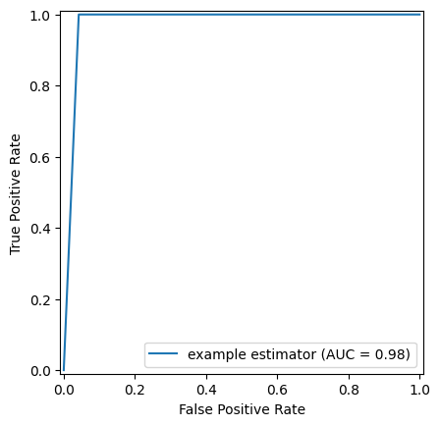
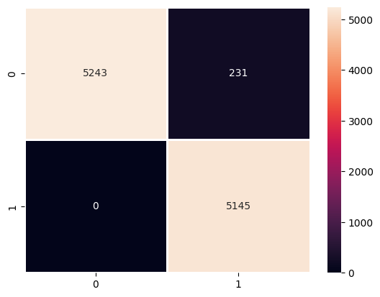
EVALUACIÓN
Métricas:
1.
AUC: 0.7781149589432346
F1-Score:0.8694190566235949
Precision Score: 0.7767974469682748
Recall Score: 0.987118320610687
ROC-AUC Score: 0.5719279546315846
Specificity: 0.15673758865248227
2.
AUC: 0.9503748661192432
F1-Score:0.9745327958959326
Precision Score: 0.9984982166322508
Recall Score: 0.9516908212560387
ROC-AUC Score: 0.6681531029357116
Specificity: 0.38461538461538464
3.
AUC: 0.978246539222149
F1-Score:0.9780439121756487
Precision Score: 0.95703125
Recall Score: 1.0
ROC-AUC Score: 0.9789002557544757
Specificity: 0.9578005115089514
MÉTODO(logia)

Slide 21

PRESENTACIÓN BUSSINES
MÉTODO(logia)

Slide 22



RESULTADOS Y EVALUACIÓN
¿CÓMO SACO DINERO DE ESTO?
Métricas:
1.
AUC: 0.7781149589432346
F1-Score:0.8694190566235949
Precision Score: 0.7767974469682748
Recall Score: 0.987118320610687
ROC-AUC Score: 0.5719279546315846
Specificity: 0.15673758865248227
2.
AUC: 0.9503748661192432
F1-Score:0.9745327958959326
Precision Score: 0.9984982166322508
Recall Score: 0.9516908212560387
ROC-AUC Score: 0.6681531029357116
Specificity: 0.38461538461538464
3.
AUC: 0.978246539222149
F1-Score:0.9780439121756487
Precision Score: 0.95703125
Recall Score: 1.0
ROC-AUC Score: 0.9789002557544757
Specificity: 0.9578005115089514
Contexto: Departamentos de RR.HH. de empresas que requieran empleados con profesiones que requieran un examen habilitante y apuntarse a Colegios Profesionales (arquitectos, abogados, algunos ingenieros, médicos, etc.). O de cualquier otro tipo de profesional que comparta notas académicas.
Aplicable también a profesionales del ámbito público que estén dispuestos a compartir sus notas de oposiciones (profesores, por ejemplo).
MÉTODO(logia)

Slide 23

¿DINERO? EL TUYO
Problemas RESUELTOS:
Datos Controversiales
Problemas a RESOLVER:
Extrapolación a otras industrias = Más datos
Complejidad de la realidad
MÉTODO(logia)

